Slide 1

<자연어 처리> 파이썬을 활용한 토론 데이터 내용 분석
<평가자> 박길식 교수님 <발표자> 대한상공회의소 서울기술교육센터 전략경영 빅데이터 분석 전문가 과정 소병건 2018.11.27.
github.com/Byunggun

Slide 2
목차
들어가며
데이터 수집
데이터 읽기
데이터 전처리
데이터 분석
데이터 시각화
나가며

Slide 3
들어가며
목표 : 사회적 역할과 인간 언어 간 관계 규명
가설 : 사회적 역할은 인간의 언어에 영향을 미칠 것이다
방법 : 자연어 처리(NLP)-Twitter()
자료 : MBC 토론 데이터
프로젝트 기간 : 2018.11.1.~2018.11.27.(27일)

Slide 4

토비아스 단치히 : “명사와 문구는 대상의 집합에 대한 기호일 뿐이고, 동사는 관계를 상징하고, 문장은 그저 이 집합을 연결하는 명제일 뿐이다. 그러나 단어가 어떤 집합의 추상적 상징인 반면, 그것은 어떤 이미지를 떠오르게, 그 집단의 어떤 대표적 원소의 구체적인 모습을 떠오르게 할 수도 있다”(cf. p.136)

Slide 5
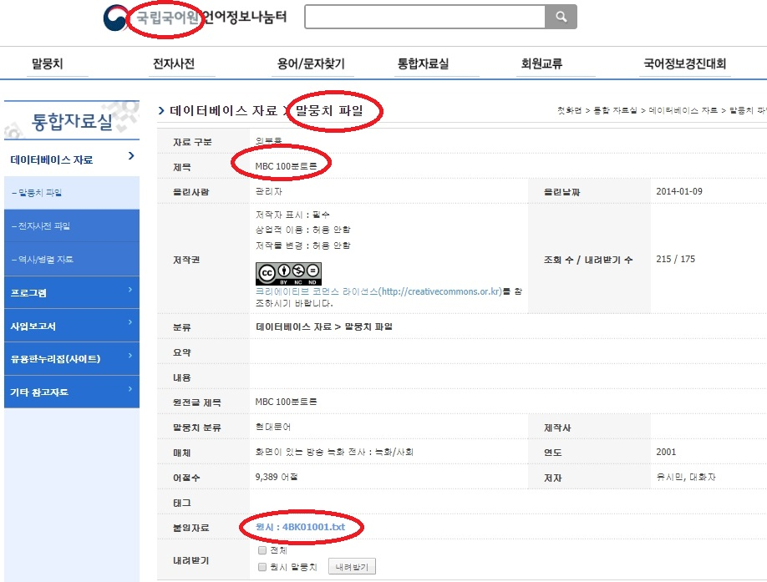
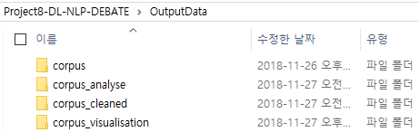

데이터 수집
MBC 토론 데이(https://www.korean.go.kr/): 9,801어절

Slide 6
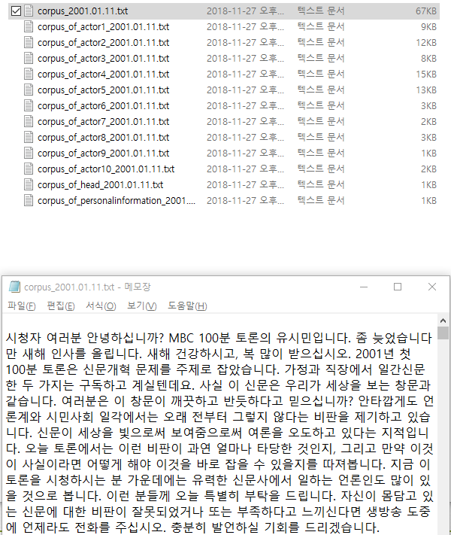
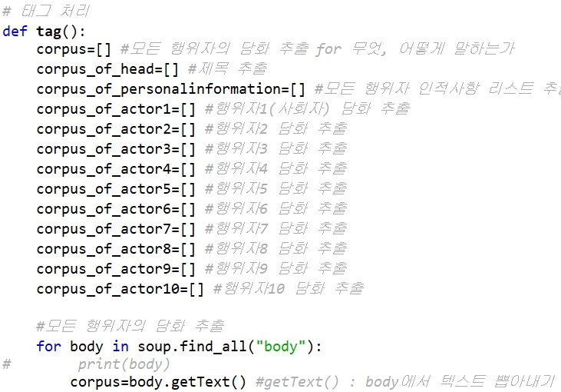
데이터 읽기

Slide 7
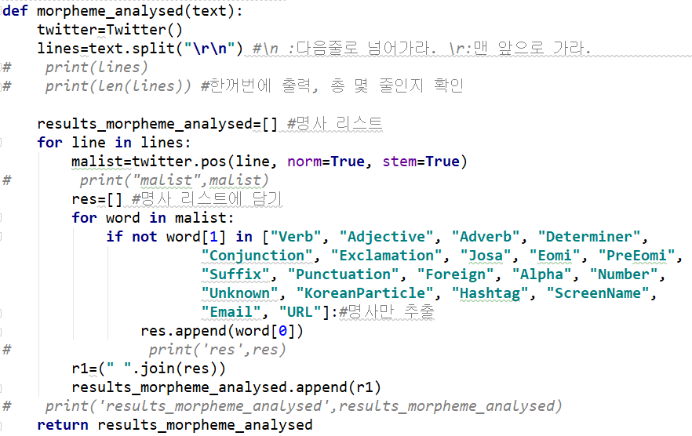
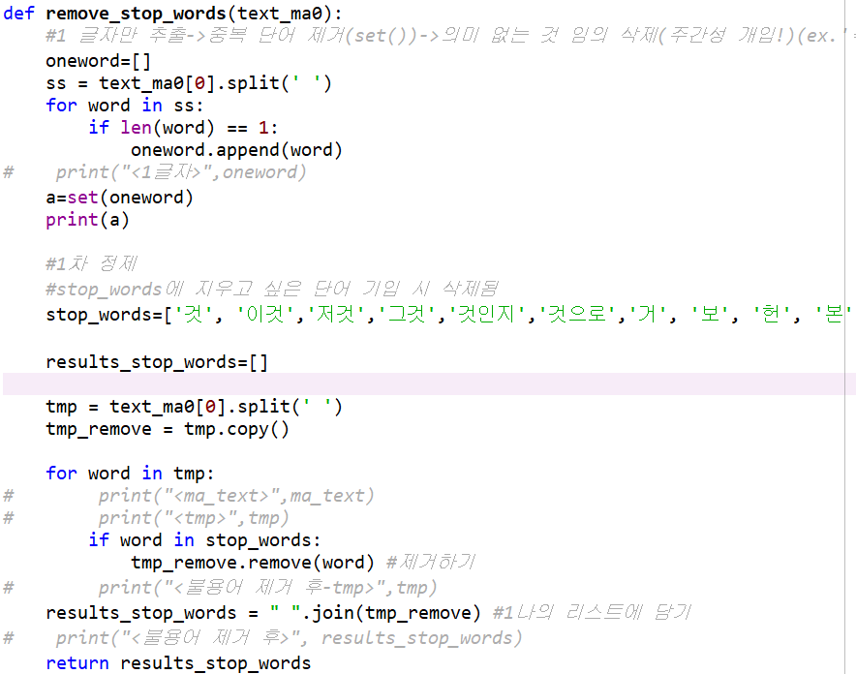
데이터 전처리
실질 형태소 추출
불용어 제거

Slide 8
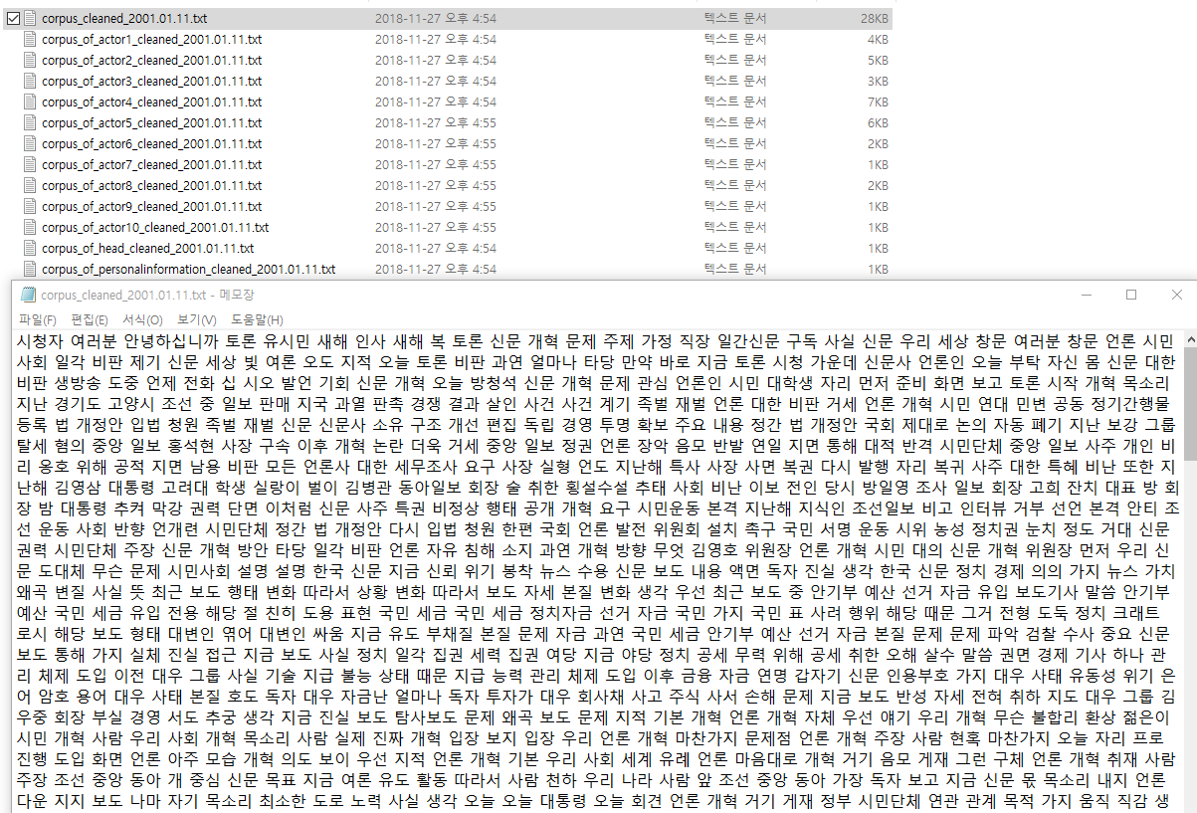

Slide 9
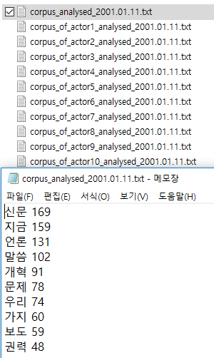
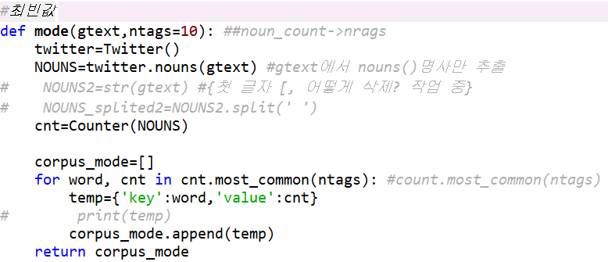
데이터 분석

Slide 10
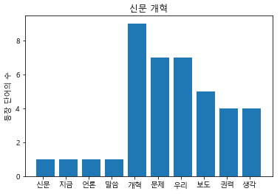
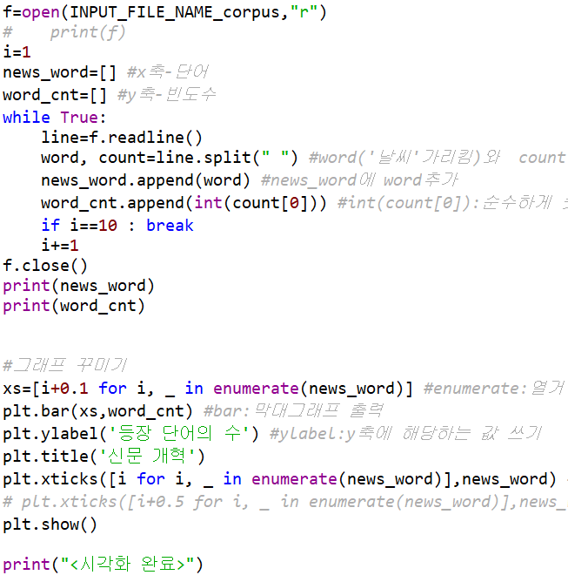
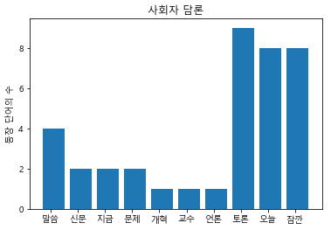
데이터 시각화

Slide 11
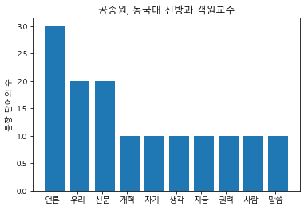
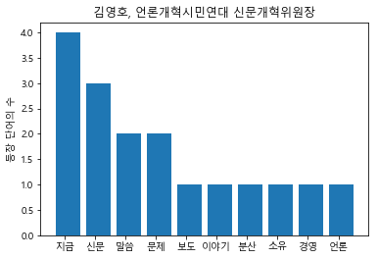
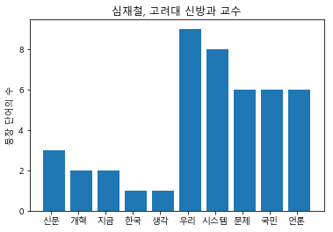
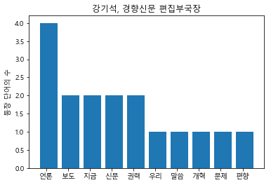
패널

Slide 12
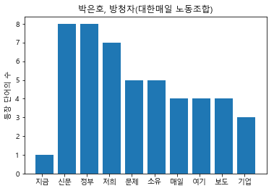
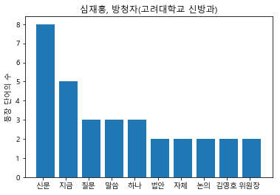
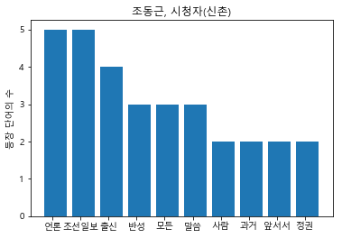
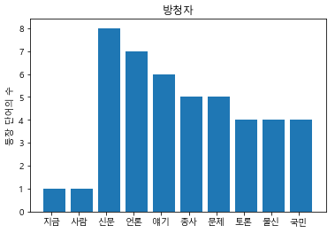
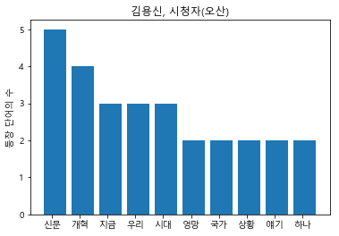
참관자

Slide 13
나가며
결론 : 사회적 역할과 인간의 언어에는 상관관계가 보인다
한계 : 1) 사회적 역할과 인간의 언어 사이에 얼만큼 영향을 주고 받는지 파악하지 못함 2) 한글 전처리 어려움 3) 불용어 사전 활용 시 주관성 개입 가능
의의 : NLP와 대용량 데이터를 활용한 언어 분석을 통해, 보다 더 객관적으로 사회적 행위자들의 상징을 이해
후속 프로젝트 : 고객 맞춤형 챗봇

Slide 14
참고문헌
우재남. (2018). 파이썬 for Begginer(제2판). 서울:한빛아카데미.
잘라리 트하나키. (2018). 파이썬 자연어 처리의 이론과 실제(이승준 역). 서울:에이콘.
지아웨이 한, 미셀린 캠버, 지안 페이. (2015). 데이터 마이닝 개념과 기법(정사범 외 역). 서울:에이콘. (원서출판 2012).
토비아스 단치히. (2008). 수, 과학의 언어(권혜승 역). 서울:한승.

